Slide 1
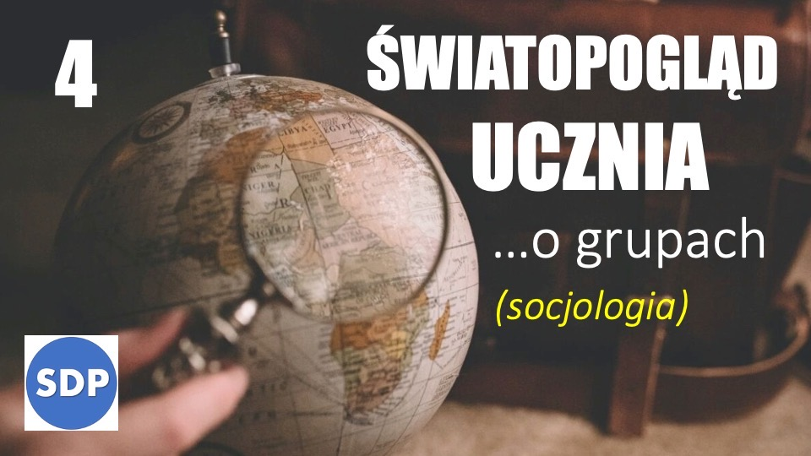
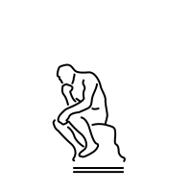
Światopogląd ucznia, wykład #4 O grupach (socjologia)
S.D.P - Gliwice, 22 lutego 2021 roku
Wojciech Apel wojtek@pp.org.pl 601425019

Slide 2
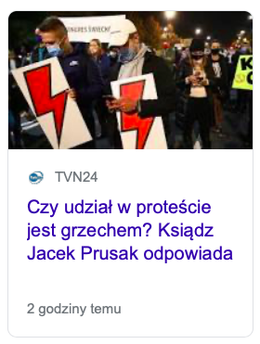
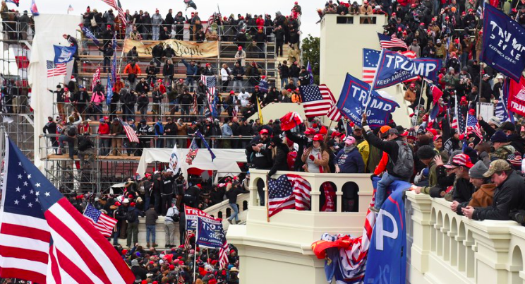
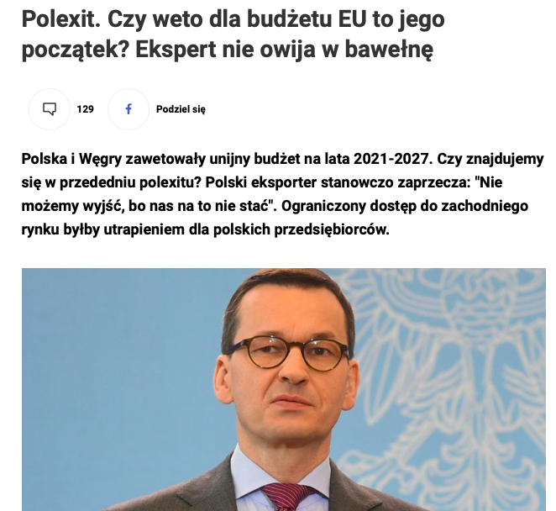
Wyzwanie
Ja

Slide 3
Mądrość, myślenie i obietnice Boga.
Σωφρονισμου
sōfronismou
Bóg dał nam ducha trzeźwego myślenia. (2Tm 1:7)
Jeżeli w twoje serce wstąpi mądrość
i poznanie będzie miłe twojej duszy,
rozwaga będzie czuwać nad tobą,
a myślenie będzie ciebie chronić. (Przyp 2:10)
תָּבוּן
tabuwn

Slide 4
Powtórka z wykładów #1, #2, #3 czyli o słowach (filozofia), o Bogu (teologia) i … o człowieku (antropologia)

Slide 5
Proste zestawienie światopoglądów
Światopogląd | O słowach (filozofia) | O Bogu (teologia) | O człowieku (antropologia) | O grupach (socjologia)
Teizm | Słowa są ważne. Logika też.
Materializm | Słowa są ważne. Logika też.
Panteizm | Bla, bla, bla bo ładne słowa mogą być brzydkie i mokre.

Slide 6
Słowa są ważne w procesach myślowych
Słowa
(werbalizacja)
Osoba

Slide 7
Słowa są ważne w komunikowaniu się osób
Słowa
Osoba 1
Osoba 2
Słowa

Slide 8
Słowa są ważne w poznawaniu świata, budowaniu światopoglądu
Rzeczywistość
Ja
Bóg
Proces poznawania świata
Niebo (przestrzeń)
Ziemia (materia)
Ziemia (materia)

Slide 9
Kluczowe słowa do rozważań
Prawda to opis rzeczywistości.
Rzeczywistość to wszystko wszędzie i zawsze.
Stworzenie to ta część rzeczywistości, która jako stworzona przez Boga jest od Niego różna.
Stwórca, istota konieczna, absolut.

Slide 10
Kolejne ważne słowa
Światopogląd to osobisty opis rzeczywistości.
Wiedza to znajomość prawdy.
Wiara to ta część światopoglądu (poznania), które nie jest wiedzą.
Wolność to możliwość podjęcia decyzji.
Epistemologia to nauka o poznaniu rzeczywistości.

Slide 11
Słowa potrzebne etyce
Dobro to stan rzeczy zgodny z zamysłem Boga.
Miłość to relacja między osobami, zakładająca czynienie drugiej osobie dobra. Czasami miłość wymaga ofiary.
Prawo - ogłoszone przez władcę zasady postępowania obowiązujące na terytorium, gdzie władca włada, które to zasady podlegać będą przez tego władcę sprawiedliwej ocenie.
Sprawiedliwość to cecha działania osoby polegająca na konsekwentnym stosowaniu obowiązującego prawa.
Etyka – dział filozofii zajmujący się wyprowadzaniem zasad moralnych.

Slide 12
Klasyfikacja światopoglądów: 3 wystarczą
Panteizm
Teizm
Kryterium używania logiki
Logiczne zaprzeczenie
Ateizm (materializm, naturalizm)

Slide 13
Teizm i ateizm oraz główna różniąca je idea.
Bóg
Bóg, który zawsze istnieje stworzył wszechświat (kosmos) i wszechświat jako stworzenie jest od Boga różny, oddzielony.
Wszechświat
Logiczna sprzeczność: istnieje lub nie istnieje.
Tylko wszechświat istnieje (zawsze istniał, zawsze istniał będzie). Świat duchowy i świat idee jest jego częścią i można, a nawet należy go badać.
Wszechświat
Bóg, idea Boga, bogowie, duchy
Notes:
Nowe podejście do tego obrazka – aby był kompatybilny z poprzednim

Slide 14
Teizm i ateizm oraz główna różniąca je idea.
Bóg, który zawsze istnieje stworzył wszechświat (kosmos) i wszechświat jako stworzenie jest od Boga różny, oddzielony.
Tylko wszechświat istnieje (zawsze istniał, zawsze istniał będzie). Świat duchowy i świat idee jest jego częścią i można, a nawet należy go badać.
Bóg
Wszechświat
Wszechświat
Logiczna sprzeczność: istnieje lub nie istnieje.
Bóg, idea Boga, bogowie, duchy

Slide 15
Czy warto mieć światopogląd zgodny z prawdą?

Slide 16
Proste zestawienie światopoglądów
Światopogląd | O słowach (filozofia) | O Bogu (teologia) | O człowieku (antropologia) | O grupach (socjologia)
Teizm | Słowa są ważne. Logika też.
Materializm | Słowa są ważne. Logika też.
Panteizm | Bla, bla, bla bo ładne słowa mogą być brzydkie i mokre.

Slide 17
Proste zestawienie światopoglądów
Światopogląd | O słowach (filozofia) | O Bogu (teologia) | O człowieku (antropologia) | O grupach (socjologia)
Teizm | Słowa są ważne. Logika też. | Bóg jest i jest Stworzycielem.
Materializm | Słowa są ważne. Logika też. | Bóg? Tak, jest taka idea. Można ją zbadać.
Panteizm | Bla, bla, bla bo ładne słowa mogą być brzydkie i mokre. | Wszystko jest bogiem i bóg jest wszystkim, ale nie próbuj tego zrozumieć. Bla, bla, bla… Poczuj!

Slide 18
Na początku
Bóg stworzył
niebo i ziemię.
Księga Rodzaju, rozdział 1, wers 1

Slide 19
Akt stworzenia
Bóg
Stworzył
Niebo (przestrzeń)
Stworzył
Ziemia (materia)
Ziemia (materia)

Slide 20
Cechy objawiającego się Boga
Stworzyciel
Święty
Objawiający
Dobry
Prawy
Miłujący
Zbawiający

Slide 21
Rzeczy ukryte należą do Pana, Boga naszego, a rzeczy objawione do nas i do naszych synów na wieki, abyśmy wypełnili wszystkie słowa tego Prawa.
(Pwt 29:28 BT5)

Slide 22
Proste zestawienie światopoglądów
Światopogląd | O słowach (filozofia) | O Bogu (teologia) | O człowieku (antropologia) | O grupach (socjologia)
Teizm | Słowa są ważne. Logika też. | Bóg jest Stworzycielem. | Człowiek to stworzenie z ziemi, stworzone na podobieństwo Stwórcy.
Materializm | Słowa są ważne. Logika też. | Bóg? Tak, jest taka idea. Można ją zbadać. | Człowiek to jeden z gatunków żyjących na ziemi.
Panteizm | Bla, bla, bla bo ładne słowa mogą być brzydkie i mokre. | Wszystko jest bogiem i bóg jest wszystkim, ale nie próbuj tego zrozumieć. Bla, bla, bla… Poczuj! | Człowiek jest bogiem, albo niczym, ale jest w bogu, choć to bóg jest w nim, a może nie jest.

Slide 23
Model materialistyczny: Człowiek zmysłowy
Świat
Człowiek
Procesy myślowe
(zamysł)
Zmysły
Mięśnie
Pamięć
Notes:
2020-10-30 – obrazek przechowywany źródłowo w „obrazki do WikiSlow-10” w _FIKI-obrazki

Slide 24
Człowiek stworzony jako istota trójjedyna
Bóg
Stworzył
Duch Święty
Świat
Człowiek
duch
dusza
ciało

Slide 25
Bóg
Duch Święty
Świat
duch
Człowiek
duch
Procesy myślowe
(zamysł)
Zmysły
Mięśnie
Pamięć
Notes:
2020-10-30 – obrazek przechowywany źródłowo w „obrazki do WikiSlow-10” w _FIKI-obrazki
Chyba lepszy niż w FIKI – przenieść tam!!!!

Slide 26
Plan na dziś
#0. Powtórka z wykładów 1-3
#1. Bóg wieloosobowy
#2. Małżeństwo, rodzina, klan, gmina, naród i czy jest coś więcej?
#3. Obraz Boga w stworzeniu i w tworzonych przez nas strukturach

Slide 27
Bóg wieloosobowy

Slide 28
Socjologia
Socjologia to nauka w systematyczny sposób badająca i opisująca funkcjonowanie grup osób (społeczeństw).

Slide 29
Genesis 1:1
Na początku Bóg stworzył (a może stworzyli?) niebo i ziemię.
Czy Bóg jest jeden?
Tak! Jest jeden Bóg!
Ale …
Notes:
Ale…. Ale mamy problem z opisaniem go. Nie dlatego, że to jest nielogiczne, bo logiczne jest ale brakuje nam danych, .... bo o Bogu możemy wiedzieć tyle ile zechce nam objawić.

Slide 30
Jest jeden Bóg (…)
Bóg
Notes:
.... bo o Bogu możemy wiedzieć tyle ile zechce nam objawić...

Slide 31
Jest jeden Bóg (…) a Słowo było u Boga
Bóg
Ojciec
Syn (Słowo)
Duch Święty
Notes:
A wiemy, że objawił s^ę nam jako 3 osoby...

Slide 32
Jest jeden Bóg (…) a Słowo było u Boga i Bogiem było Słowo. Wszystko przez nie się stało a bez Niego nic się nie stało Z tego co się stało.
Bóg
Ojciec
Syn (Słowo)
Duch Święty
Notes:
Wstęp do Jana

Slide 33
Słowo było u Boga (…) i Bogiem było Słowo (…)
Bóg
Ojciec
Syn (Słowo)
Bóg stworzył przez Słowo
Duch Święty
Niebo (przestrzeń)
Ziemia (materia)
Notes:
Wszystko przez nie się stało.

Slide 34
Bóg jest wieloosobowy
Bóg
Ojciec
Syn (Słowo)
Duch Święty
Notes:
To dobre narzędzie aby badać herezje:
- Bóg najpierw był Ojcem, potem Synem a dziś jest Duchem - Jezus jest jakimś mniejszym Bogiem (bogiem), bo …

Slide 35
Z katechizmu: Dogmat o Trójcy świetej
Bóg jest Bogiem Trójjedynym, istniejącym jako trzy Osoby pozostając jednocześnie jednym Bytem.
Wszystkie trzy Osoby są rozumiane jako mające tę samą jedną istotę czyli naturę, a nie jedynie podobne natury.
Jeden Bóg istniejący w trzech Osobach i jednej substancji, Ojciec, Syn i Duch Święty.
Artykuły Szmalkaldzkie – 1537 (Księga zgody – 1580)
Konfesja Sandomierska – 1570
Westminsterskie Wyznanie Wiary - 1646
Notes:
Artykuły szmalkaldzkie 1537 (księga zgody 1580)
Konfesja sandomierska – 1570
Westminsterskie Wyznanie Wiary 1646

Slide 36
Bóg jest jeden ale objawia się nam jako trzy odrębne osoby.

Slide 37
Dlaczego aż trzy?
Jedynka – pojedynczość, unikalność, samotność.
Dwójka – relację, intymność, wspólnota.
Trójka – współuczestnictwo.
Czwórka nie wnosi żadnej dodatkowej możliwości.
Notes:
Teoria liczb nam pomoże.

Slide 38
Relacje między osobowe
Bóg
Ojciec
Syn (Słowo)
Zjednoczenie
Szacunek
Miłość
Poddanie
Władza
Posłuszeństwo
Pokora
Definicja: Dobro to stan rzeczy zgodny z zamysłem Boga
Duch Święty

Slide 39
Koran:
Bóg nie ma syna!
(sura 4:171)
Notes:
١٧١ يَا أَهْلَ الْكِتَابِ لَا تَغْلُوا فِي دِينِكُمْ وَلَا تَقُولُوا عَلَى اللَّهِ إِلَّا الْحَقَّ ۚ إِنَّمَا الْمَسِيحُ عِيسَى ابْنُ مَرْيَمَ رَسُولُ اللَّهِ وَكَلِمَتُهُ أَلْقَاهَا إِلَىٰ مَرْيَمَ وَرُوحٌ مِنْهُ ۖ فَآمِنُوا بِاللَّهِ وَرُسُلِهِ ۖ وَلَا تَقُولُوا ثَلَاثَةٌ ۚ انْتَهُوا خَيْرًا لَكُمْ ۚ إِنَّمَا اللَّهُ إِلَٰهٌ وَاحِدٌ ۖ سُبْحَانَهُ أَنْ يَكُونَ لَهُ وَلَدٌ ۘ لَهُ مَا فِي السَّمَاوَاتِ وَمَا فِي الْأَرْضِ ۗ وَكَفَىٰ بِاللَّهِ وَكِيلًا
Koran 4:171
O ludu Księgi! Nie przekraczaj granic w twojej religii i nie mów o Bogu niczego innego, jak tylko prawdę!
Mesjasz, Jezus syn Marii, jest tylko posłańcem Boga; i Jego Słowem, które złożył Marii; i Duchem, pochodzącym od Niego.
Wierzcie więc w Boga i Jego posłańców i nie mówcie: "Trzy!" Zaprzestańcie! To będzie lepiej dla was! Bóg- Allah - to tylko jeden Bóg! On jest nazbyt wyniosły, by mieć syna! Do Niego należy to, co jest w niebiosach, i to, co jest na ziemi. I Bóg wystarcza jako opiekun!

Slide 40
Genesis 1:1
Na początku Bóg stworzył (stworzyli?) niebo i ziemię.

Slide 41
Genesis 1:26
BT: Rzekł Bóg: Uczyńmy człowieka na Nasz obraz, podobnego Nam. Niech panuje nad (…)
Cylkow: I rzekł Bóg: „Uczyńmy ludzi na obraz Nasz i podług podobieństwa Naszego, a niech panują nad (…)

Slide 42
Genesis 1:26
Rzekł Bóg: Uczyńmy człowieka na Nasz obraz, podobnego Nam. Niech panuje nad nad rybami morskimi, nad ptactwem powietrznym, nad bydłem, nad całą ziemią i nad wszelkim zwierzątkiem naziemnym! (…)

Slide 43
Bóg stworzył człowieka aby panował (Gen 1:26)
Bóg
Ojciec
Syn (Słowo)
Bóg stworzył
Człowiek
Duch Święty
Panowanie

Slide 44
Bóg stworzył człowieka jako mężczyznę i kobietę (Gen 1:27)
Bóg
Ojciec
Syn (Słowo)
Bóg stworzył
Człowiek
Duch Święty
Mężczyzna
Kobieta

Slide 45
Genesis 1:27
BT: Gdy Bóg stworzył człowieka, na podobieństwo Boga stworzył go; stworzył mężczyznę i niewiastę, pobłogosławił ich i dał im nazwę „ludzie”, wtedy gdy ich stworzył.
Notes:
W innych przekładach …

Slide 46
Genesis 1:27
BT: Gdy Bóg stworzył człowieka, na podobieństwo Boga stworzył go; stworzył mężczyznę i niewiastę, pobłogosławił ich i dał im nazwę „ludzie”, wtedy gdy ich stworzył.
EIB: Gdy Bóg stworzył człowieka, uczynił go na własne podobieństwo. Stworzył mężczyznę i kobietę, pobłogosławił ich i w dniu ich stworzenia określił ich mianem: człowiek.
Cylkow: Czasu, którego stworzył Bóg Adama, na podobieństwo Boże uczynił go. Mężczyznę i niewiastę stworzył ich, i błogosławił im, i nazwał imię ich Adam, czasu którego stworzeni zostali.
x. Wujek: I stworzył Bóg człowieka na wyobrażenie swoje: na wyobrażenie Boże stworzył go: mężczyznę i białągłowę stworzył je.

Slide 47
O stworzeniu człowieka jako mężczyzny i kobiety czytamy kilka razy
Gen 1:27nn
Gen 2:23nn – opowieść Adama o tym jak zobaczył Ewę
Gen 5:1

Slide 48
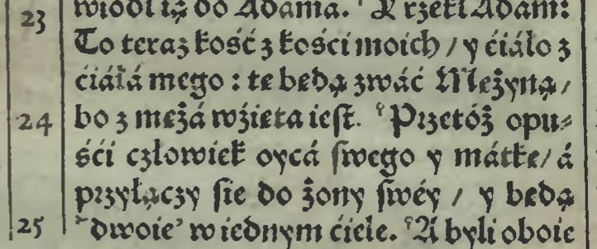
Gen 2:23 - Jak to dobrze oddać po polsku?
BT5: mężczyzna powiedział: Ta dopiero jest kością z moich kości i ciałem z mego ciała! Ta będzie się zwała niewiastą, bo ta z mężczyzny została wzięta.
x. Wujek: I rzekł Adam: To teraz kość z kości moich, i ciało z ciała mego: tę będą zwać Mężyną, bo z męża wzięta jest. Przetoż opuści człowiek ojca swego i matkę, a przyłączy się do żony swej, i będą dwoje w jednem ciele.

Slide 49
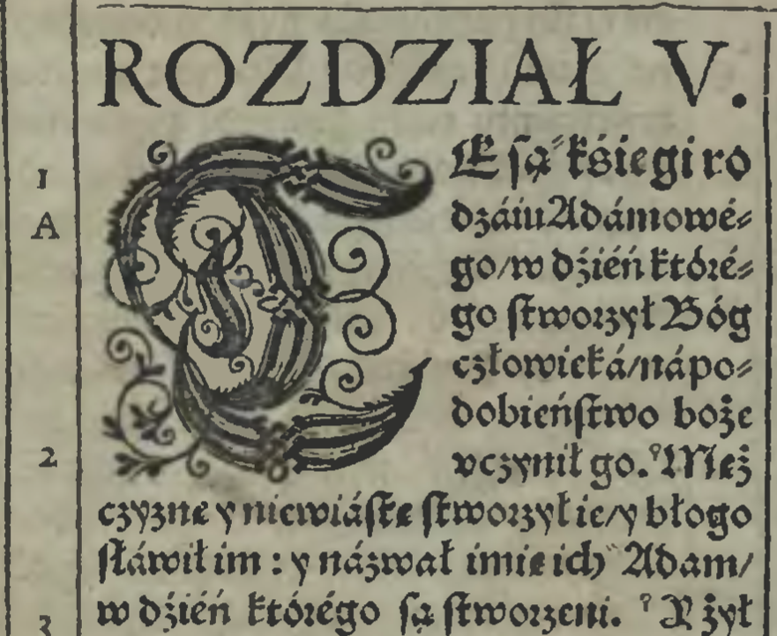

Slide 50
Bóg stworzył człowieka jako mężczyznę i kobietę z potencjałem (Gen 1:28)
Bóg
Ojciec
Syn (Słowo)
Bóg stworzył
Człowiek
Duch Święty
Mężczyzna
Kobieta
Dziecko

Slide 51
Panowanie
Panowanie to używanie innej osoby do realizacji własnych celów. Inicjatywa panowania wychodzi od panującego.
Celem stworzenia człowieka było panowanie nad resztą stworzeń na ziemi.
Nie jest wolą Boga aby człowiek panował nad człowiekiem.
W upadłym, popsutym świecie powszechnie spotykamy się z panowaniem (uciskiem, zniewalaniem, manipulacją) człowieka nad człowiekiem.
Efektem tej obserwacji jest odrzucenie idei panowania nad czymkolwiek.

Slide 52
Podanie
Poddanie to realizacja w swoim życiu Bożego pomysłu na swoją rolę w świecie.
Poddanie nie ma nic wspólnego z wartością danej osoby lub jej znaczeniem ale jest odwzorowaniem relacji wewnątrz Boga z życiu ludzi.
Poddanie wypływa od poddanego, który odkrywa i realizuje w sposób wolny w swoim życiu Boży zamiar.

Slide 53
Małżeństwo, rodzina, klan, gmina, naród, …

Slide 54
Genesis 1:28
Po czym Bóg im błogosławił, mówiąc do nich: Bądźcie płodni i rozmnażajcie się, abyście zaludnili ziemię i uczynili ją sobie poddaną; abyście panowali nad ptactwem podniebnym, nad rybami morskimi i nad wszystkimi zwierzętami pełzającymi po ziemi.

Slide 55
A potem …
Bóg
Ojciec
Syn (Słowo)
Duch Święty
Mężczyzna
Kobieta
Abel
Laon
Set
Notes:
Czy Bóg bierze udział w stworzeniu kolejnych ludzi?
Ciało człowieka bierze się od ojca i od matki – to już wiemy, bo znamy mechanizm tworzenie się (syntezt) nowego DNA.
A skąd w ciele bierze się duch?

Slide 56
Dzieje apostolskie 17:26-31 TPNT
[ Bóg ] uczynił z jednej krwi każdy naród (εθνος) ludzki, aby mieszkał na całym obliczu ziemi, wyznaczając im czasy wcześniej ustanowione i granice ich zamieszkania, żeby szukały Pana, oby prawdziwie Go dotknęły i oby Go znalazły. Wszakże nie jest On daleko od każdego z nas, w Nim bowiem żyjemy i poruszamy się, i jesteśmy, jak i niektórzy z waszych poetów powiedzieli.
Wniosek: narody to nie jest wytwór kultury ale zamysł Boga.
Uważajmy więc na proces wynaradawiania.

Slide 57
Struktury społeczne w zamyśle Boga
Ojciec
Syn (Słowo)
Duch Święty
Mężczyzna
Kobieta
Abel

Slide 58
Struktury społeczne tworzone przez nas
Mąż
Żona
Dziecko

Slide 59
Struktury społeczne
Małżeństwo
Rodzina
Klan
Gmina
Stowarzyszenia, fundacje, kluby, partie
Zbór, parafia, kościół lokalny
Spółka, przedsiębiorstwo
Państwo
Wojsko

Slide 60
Współczesny atak na małżeństwo i rodzinę
Biblia
Różne, właściwe role.
Płeć znana od urodzenia.
Żona poddana mężowi.
Dzieci poddane rodzicom.
Świat
Równość.
Płeć określona jak kto chce.
Mąż i żona równi w małżeństwie.
Dzieci wolne i swawolne.

Slide 61
List Efezjan 5:18nn
⁽¹⁸⁾ I nie upijajcie się winem, w którym jest rozwiązłość, ale bądźcie napełniani w duchu, ⁽¹⁹⁾ rozmawiając ze sobą przez psalmy i hymny, i pieśni duchowe, śpiewając i grając w swoim sercu Panu, ⁽²⁰⁾ dziękując zawsze za wszystko, w imieniu Pana naszego Jezusa Chrystusa, Bogu i Ojcu, ⁽²¹⁾ ulegając jedni drugim w bojaźni Bożej. ⁽²²⁾ Żony, bądźcie uległe swoim mężom, jak Panu; ⁽²³⁾ Mąż bowiem jest głową żony, jak Chrystus głową Kościoła; On też jest Zbawicielem ciała. ⁽²⁴⁾ Ale tak, jak Kościół uległy jest Chrystusowi, tak i żony własnym mężom we wszystkim.

Slide 62
List Efezjan 5:18nn
⁽²⁵⁾ Mężowie, miłujcie swoje żony, tak jak i Chrystus umiłował Kościół i wydał za niego samego siebie, ⁽²⁶⁾ aby go uświęcić, oczyszczając kąpielą wodną przez Słowo, ⁽²⁷⁾ Aby postawić go przy sobie jako Kościół pełen chwały, nie mający plamy, ani zmarszczki, ani żadnych z tych rzeczy, ale żeby był święty i nienaganny. ⁽²⁸⁾ Tak też mężowie powinni miłować swoje żony, jak swoje ciała; kto miłuje swoją żonę, samego siebie miłuje. ⁽²⁹⁾ Albowiem nikt nigdy swojego ciała nie miał w nienawiści, ale je żywi i ogrzewa, tak jak i Pan Kościół, ⁽³⁰⁾ Bo jesteśmy członkami Jego ciała, z Jego ciała i z Jego kości.

Slide 63
List Efezjan 5:18nn
⁽³¹⁾ Z tego względu opuści człowiek swojego ojca i matkę, i zostanie złączony ze swoją żoną, i będą dwoje jednym ciałem.
⁽³²⁾ Tajemnica to wielka; ja jednak mówię to w odniesieniu do Chrystusa i w odniesieniu do Kościoła.
⁽³³⁾ Jednakże niech każdy z was z osobna miłuje swoją żonę jak siebie samego, a żona niech ma głęboki respekt wobec swojego męża.

Slide 64
C.S.Lewis, Listy starego diabla do młodego
Dla nas istota ludzka jest przede wszystkim żerem; naszym celem jest wchłonięcie jej woli w naszą, powiększy sferę naszej osobowości jej kosztem. Lecz posłuszeństwo, którego Nieprzyjaciel wymaga od ludzi jest czymś zupełnie innym. Trzeba się pogodzić z faktem, że całe to rozpowiadanie o Jego miłości do ludzi i o tym, że Jego służba jest całkowitą wolnością, nie jest tylko (jakby sił w to chciało wierzyć) czczą propagandą, lecz przerażającą prawdą.
On naprawdę chce zapełnić wszechświat mnóstwem małych wstrętnych kopii samego Siebie - stworzeń, których życie, w miniaturowej skali będzie jakościowo podobne do Jego, nie dlatego, żeby je wchłonąć, lecz dlatego, że ich wola dobrowolnie dostosowuje się do Jego woli. My potrzebujemy bydła, które w końcu mogłoby stać sił żerem; On potrzebuje sług, którzy w końcu mogliby stać się synami. My chcemy chłonąć, On chce rozdawać. W nas jest pustka i chcielibyśmy ją zapełnić; On jest pełny i przelewa się.
Celem naszej walki jest świat, w którym nasz Ojciec z Otchłani wchłonąłby w siebie wszelkie pozostałe istoty; Nieprzyjaciel pragnie, żeby świat był pełen istot z Nim wprawdzie zjednoczonych, lecz mimo to zachowujących swą odrębność.
Notes:
o Bogu: On naprawdę chce zapełnić wszechświat mnóstwem małych wstrętnych kopii samego Siebie - stworzeń, których życie, w miniaturowej skali będzie jakościowo podobne do Jego, ...
o diabłe: ... nie dlatego, żeby je wchłonąć, ...
o Bogu: ... lecz dlatego, że ich wola dobrowolnie dostosowuje się do Jego woli. ...
o diabłe: ... My potrzebujemy bydła, które w końcu mogłoby stać się żerem; ...
o Bogu: ... On potrzebuje sług, którzy w końcu mogliby stać się synami. ...
o diabłe: ... My chcemy chłonąć, ...
o Bogu: ... On chce rozdawać. ...
o diabłe: ... W nas jest pustka i chcielibyśmy ją zapełnić; ...
o Bogu: ... On jest pełny i przelewa się.
o diable: Celem naszej walki jest świat, w którym nasz Ojciec z Otchłani wchłonąłby w siebie wszelkie pozostałe istoty ...
o Bogu: ... nieprzyjaciel pragnie, żeby świat był pełen istot z Nim wprawdzie zjednoczonych, lecz mimo to zachowujących swą odrębność.

Slide 65
Zamysł Boga i zamysł diabła
Nimrod
Babel

Slide 66
Proste zestawienie światopoglądów
Światopogląd | O słowach (filozofia) | O Bogu (teologia) | O człowieku (antropologia) | O grupach (socjologia)
Teizm | Słowa są ważne. Logika też. | Bóg jest Stworzycielem. | Człowiek to stworzenie z ziemi, stworzone na podobieństwo Stwórcy. | Człowiek to mężczyzna i kobieta. Ludzie rodzą ludzi. Małżeństwa i rodziny wiąże unikalna więź.
Materializm | Słowa są ważne. Logika też. | Bóg? Tak, jest taka idea. Można ją zbadać. | Człowiek to jeden z gatunków żyjących na ziemi. | Rób to co chcesz. Jesteś tylko „nawozem historii”.
Panteizm | Bla, bla, bla bo ładne słowa mogą być brzydkie i mokre. | Wszystko jest bogiem i bóg jest wszystkim, ale nie próbuj tego zrozumieć. Bla, bla, bla… Poczuj! | Człowiek jest bogiem, albo niczym, ale jest w bogu, choć to bóg jest w nim, a może nie jest. | Rób to co czujesz.

Slide 67
Światopogląd ucznia
Cztery tematy:
O słowach (filozofia)
O Bogu (teologia)
O człowieku (antropologia)
O grupach (socjologia)
Braki:
O rzeczywistości (epistemologia)

